Slide 1
.NET期末项目
校园活动管理系统
2252843杨宇琨 2253721 陈茁扬
June 2025

Slide 2
Content
01 项目概述
02 技术栈与创新点
03 系统架构设计
04 功能模块展示
05 部署与运维
06 总结与展望
2

Slide 3
01 项目概述

Slide 4
项目概述项目概述
🎯项目目标
一站式校园活动管理平台
展示现代企业级应用开发最佳实践
演示多种编程语言和技术集成
🏗️ 技术架构亮点
8个程序集
分层架构设计 (Domain/Infrastructure/Application/WebAPI/BlazorWeb)
混合编程技术 (C++/CLI + 原生C++)
3

Slide 5
02 技术栈与创新点

Slide 6
技术栈
• 核心技术栈
后端: ASP.NET Core 9.0 + Entity Framework Core
前端: Blazor Server + Bootstrap 5
数据库: MySQL 8.0 + Redis 6.0
认证: JWT Bearer Token
API文档: Swagger/OpenAPI

Slide 7
创新点
• 创新特色
C++/CLI智能推荐引擎 - 高性能协同过滤算法
原生C++数据分析库 - 通过P/Invoke调用
实时通信 - SignalR实现聊天功能
智能推荐系统 - 基于用户行为的个性化推荐

Slide 8
03 系统架构设计

Slide 9
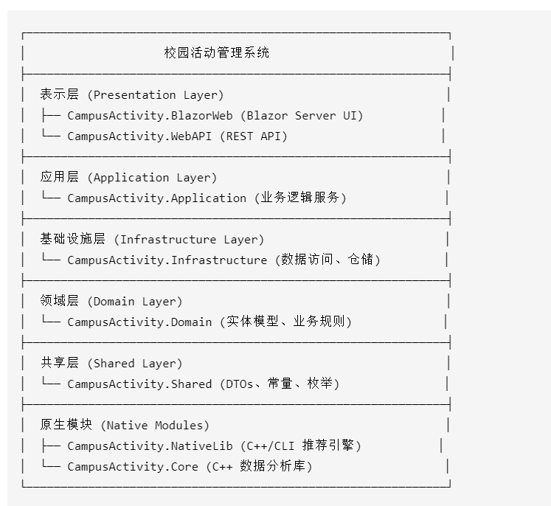
架构层次

Slide 10
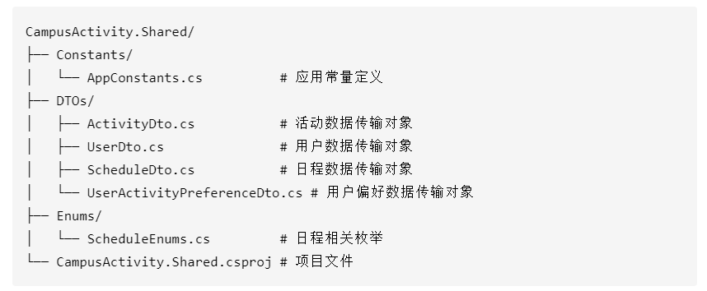
详细项目结构
1. CampusActivity.Shared (共享库)
职责: 定义共享的数据传输对象、常量、枚举等

Slide 11
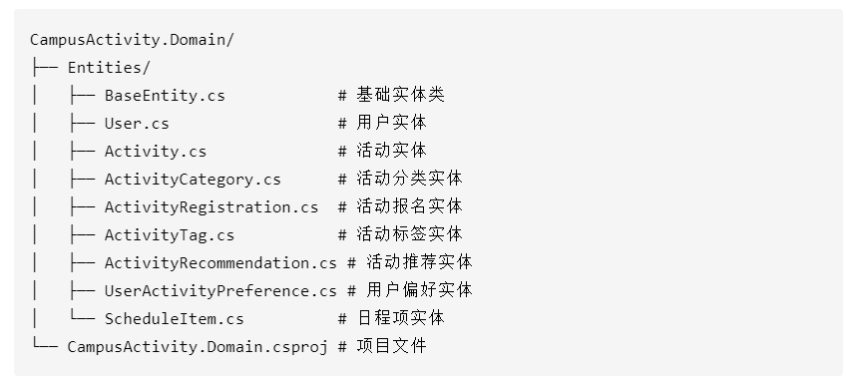
详细项目结构
2. CampusActivity.Domain (领域层)
职责: 定义业务实体、领域服务和业务规则

Slide 12
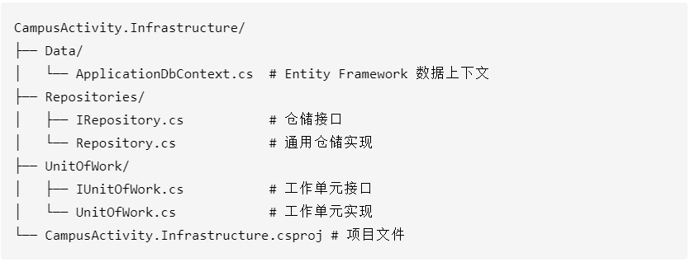
详细项目结构
3. CampusActivity.Infrastructure (基础设施层)
职责: 数据访问、外部服务集成、配置管理

Slide 13
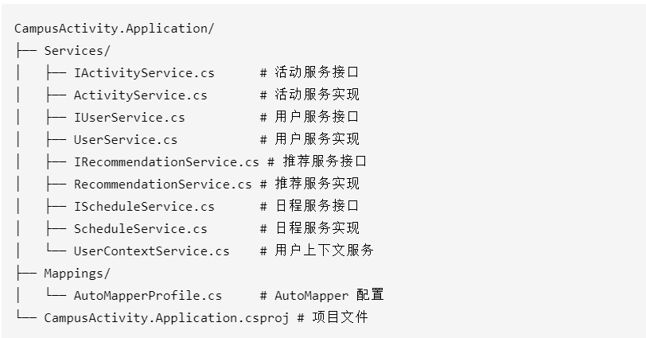
详细项目结构
4. CampusActivity.Application (应用层)
职责: 业务逻辑服务、用例实现、应用服务

Slide 14
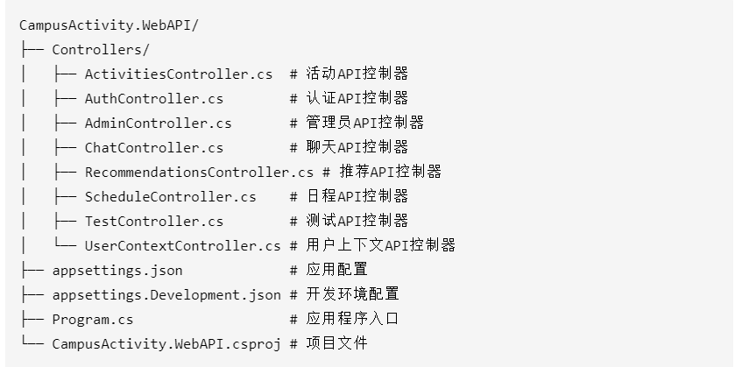
详细项目结构
5. CampusActivity.WebAPI (Web API层)
职责: HTTP API接口、认证授权、请求处理

Slide 15
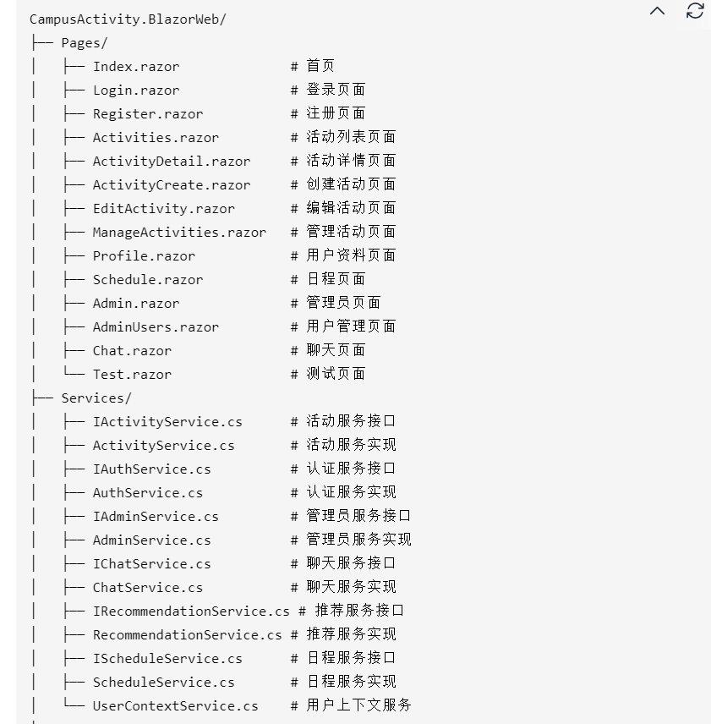
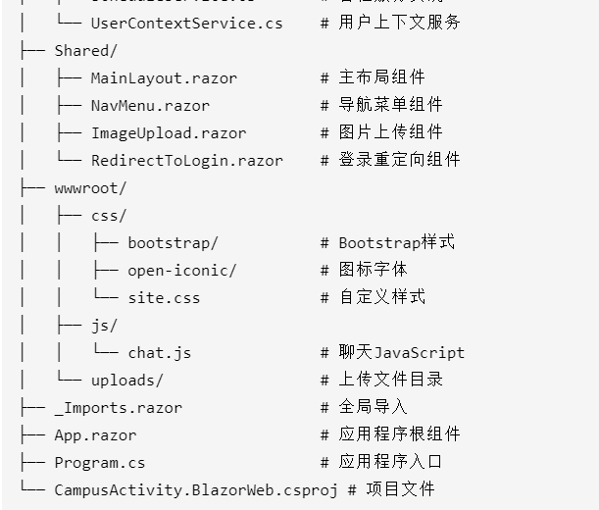
详细项目结构
6. CampusActivity.BlazorWeb (Blazor前端)
职责: 用户界面、前端交互、状态管理

Slide 16
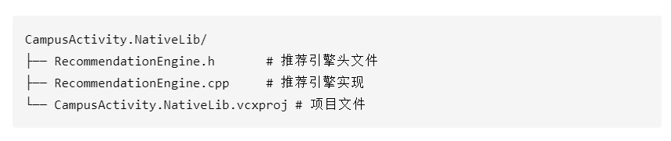
详细项目结构
7. CampusActivity.NativeLib (C++/CLI库)
职责: 智能推荐引擎、高性能计算

Slide 17
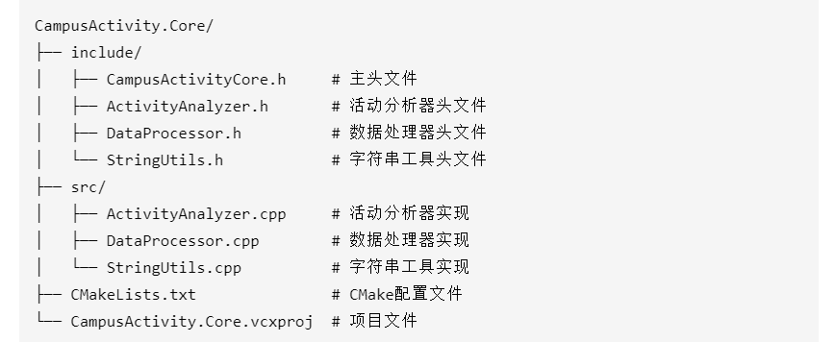
详细项目结构
8. CampusActivity.Core (C++原生库)
职责: 数据分析、算法实现

Slide 18
详细项目结构
依赖关系
依赖说明
CampusActivity.BlazorWeb
↓
CampusActivity.WebAPI
↓
CampusActivity.Application
↓
CampusActivity.Infrastructure
↓
CampusActivity.Domain
↑
CampusActivity.Shared
CampusActivity.NativeLib
↓
CampusActivity.Core
BlazorWeb → WebAPI: 通过HTTP调用API
WebAPI → Application: 调用应用服务
Application → Infrastructure: 使用仓储和工作单元
Application → Domain: 使用领域实体
Infrastructure → Domain: 持久化领域实体
所有层 → Shared: 使用共享对象
NativeLib → Core: 调用原生C++库

Slide 19
04 功能模块展示

Slide 20
功能模块
T
🧑用户管理
多角色认证 (学生/教师/管理员)
JWT令牌认证
基于角色的权限控制
📅 活动日程管理
完整CRUD操作
状态跟踪 (草稿→发布→进行→结束)
在线报名系统
图片上传管理
🤖智能推荐
协同过滤算法
内容推荐算法
混合推荐策略
实时推荐更新
💬 实时通信
AI智能对话
实时状态同步
通知系统

Slide 21
用户管理
T
依赖注入与构造函数注入
// UserService.cs
public class UserService : IUserService
{
private readonly IUnitOfWork _unitOfWork;
private readonly IMapper _mapper;
private readonly IConfiguration _configuration;
private readonly ILogger<UserService> _logger;
public UserService(
IUnitOfWork unitOfWork,
IMapper mapper,
IConfiguration configuration,
ILogger<UserService> logger)
{
_unitOfWork = unitOfWork;
_mapper = mapper;
_configuration = configuration;
_logger = logger;
}
}
依赖注入容器: 使用.NET内置的DI容器管理服务生命周期
接口编程: 通过IUserService接口实现松耦合
只读字段: 使用readonly确保依赖不可变

Slide 22
用户管理
T
异步编程模式
public async Task<AuthResponseDto> LoginAsync(LoginDto loginDto)
{
try
{
var user = await _unitOfWork.Users.FirstOrDefaultAsync(u =>
u.Username == loginDto.Username && u.IsActive);
// 更新最后登录时间
user.LastLoginAt = DateTime.UtcNow;
await _unitOfWork.Users.UpdateAsync(user);
await _unitOfWork.SaveChangesAsync();
}
catch (Exception ex)
{
_logger.LogError(ex, "用户登录失败: {Username}", loginDto.Username);
throw;
}
}
async/await模式: 非阻塞异步操作，提升系统性能
结构化异常处理: 使用try-catch进行异常管理
结构化日志: 使用占位符记录日志信息

Slide 23
用户管理
T
JWT令牌生成与Claims身份验证
private string GenerateJwtToken(User user)
{
var claims = new[]
{
new Claim(ClaimTypes.NameIdentifier, user.Id.ToString()),
new Claim(ClaimTypes.Name, user.Username),
new Claim(ClaimTypes.Email, user.Email),
new Claim(ClaimTypes.Role, user.Role.ToString()),
new Claim("FullName", user.FullName)
};
var tokenDescriptor = new SecurityTokenDescriptor
{
Subject = new ClaimsIdentity(claims),
Expires = DateTime.UtcNow.AddHours(24),
SigningCredentials = new SigningCredentials(
new SymmetricSecurityKey(key),
SecurityAlgorithms.HmacSha256Signature)
};
}
Claims身份验证: 使用基于声明的身份验证系统
JWT令牌: 无状态的身份验证机制
对称密钥加密: 使用HMAC-SHA256算法签名

Slide 24
活动日程管理
T
LINQ查询与表达式树
public async Task<PagedResultDto<ActivityDto>> GetActivitiesAsync(ActivitySearchDto searchDto)
{
IQueryable<Activity> activities = _unitOfWork.Activities.GetQueryable()
.Include(a => a.Category)
.Include(a => a.Creator)
.Include(a => a.Tags);
// 应用搜索过滤器
if (!string.IsNullOrWhiteSpace(searchDto.Keyword))
{
activities = activities.Where(a =>
a.Title.Contains(searchDto.Keyword) ||
a.Description.Contains(searchDto.Keyword));
}
}
IQueryable接口: 延迟执行，支持数据库层面的查询优化
表达式树: LINQ查询转换为SQL表达式树
Include预加载: Entity Framework的导航属性预加载

Slide 25
活动日程管理
T
事务管理与工作单元模式
public async Task<bool> RegisterForActivityAsync(int activityId, int userId, string? note = null)
{
await _unitOfWork.BeginTransactionAsync();
try
{
// 创建报名记录
var registration = new ActivityRegistration
{
ActivityId = activityId,
UserId = userId,
Note = note,
Status = RegistrationStatus.Registered,
RegistrationTime = DateTime.UtcNow
};
await _unitOfWork.ActivityRegistrations.AddAsync(registration);
await _unitOfWork.SaveChangesAsync();
await _unitOfWork.CommitTransactionAsync();
return true;
}
catch
{
await _unitOfWork.RollbackTransactionAsync();
throw;
}
}
数据库事务: 确保数据一致性
工作单元模式: 统一管理数据操作和事务
异常回滚: 自动回滚失败的事务

Slide 26
活动日程管理
T
分布式缓存与性能优化
public class ActivityService : IActivityService
{
private readonly IDistributedCache _cache;
public async Task<IEnumerable<ActivityCategoryDto>> GetCategoriesAsync()
{
var cacheKey = "activity_categories";
var cachedData = await _cache.GetStringAsync(cacheKey);
if (!string.IsNullOrEmpty(cachedData))
{
return JsonSerializer.Deserialize<IEnumerable<ActivityCategoryDto>>(cachedData);
}
var categories = await _unitOfWork.ActivityCategories.GetAllAsync();
var categoryDtos = _mapper.Map<IEnumerable<ActivityCategoryDto>>(categories);
await _cache.SetStringAsync(cacheKey, JsonSerializer.Serialize(categoryDtos),
new DistributedCacheEntryOptions { SlidingExpiration = TimeSpan.FromMinutes(30) });
return categoryDtos;
}
}
分布式缓存: 使用Redis提升系统性能
JSON序列化: 使用System.Text.Json进行数据序列化
滑动过期: 缓存自动刷新机制

Slide 27
智能推荐
T
C++/CLI混合编程
// RecommendationEngine.cpp
List<RecommendationResult>^ RecommendationEngine::CalculateRecommendations(
int userId,
List<ActivityData>^ activities,
List<UserPreference>^ userPreferences,
List<int>^ userRegisteredActivities)
{
auto results = gcnew List<RecommendationResult>();
// 创建用户偏好字典
auto preferenceDict = gcnew Dictionary<int, double>();
for each(UserPreference pref in userPreferences)
{
if (pref.UserId == userId)
{
preferenceDict[pref.CategoryId] = pref.Weight;
}
}
}
托管代码: 使用gcnew进行垃圾回收内存管理
泛型集合: 使用List<T>和Dictionary<K,V>泛型集合
for each循环: C++/CLI特有的遍历语法

Slide 28
智能推荐
T
原生C++ DLL导出
// ActivityAnalyzer.h
#ifdef _WINDOWS
#ifdef CAMPUSACTIVITYCORE_EXPORTS
#define CAMPUSACTIVITYCORE_API __declspec(dllexport)
#else
#define CAMPUSACTIVITYCORE_API __declspec(dllimport)
#endif
#else
#define CAMPUSACTIVITYCORE_API
#endif
class CAMPUSACTIVITYCORE_API ActivityAnalyzer {
public:
AnalysisResult AnalyzeActivities(const std::vector<ActivityInfo>& activities);
double CalculatePopularity(const ActivityInfo& activity);
};
DLL导出宏: 使用__declspec(dllexport/dllimport)控制符号导出
STL容器: 使用std::vector和std::map进行高性能数据处理
跨平台兼容: 条件编译支持不同平台

Slide 29
智能推荐
T
P/Invoke互操作
// 在C#中调用原生C++库
[DllImport("CampusActivityCore.dll", CallingConvention = CallingConvention.Cdecl)]
public static extern double CalculatePopularity(ActivityInfo activity);
[DllImport("CampusActivityCore.dll", CallingConvention = CallingConvention.Cdecl)]
public static extern AnalysisResult AnalyzeActivities(ActivityInfo[] activities, int count);
平台调用: 使用P/Invoke调用非托管代码
调用约定: 指定Cdecl调用约定确保兼容性
数据结构映射: 在托管和非托管代码间传递数据

Slide 30
实时通信
T
Blazor Server实时渲染
// Chat.razor
@code {
private List<ChatMessage> messages = new();
private string inputMessage = "";
private bool isLoading = false;
private async Task SendMessage()
{
if (string.IsNullOrWhiteSpace(inputMessage) || isLoading)
return;
var userMessage = new ChatMessage
{
Content = inputMessage,
IsUser = true,
Timestamp = DateTime.Now
};
messages.Add(userMessage);
StateHasChanged(); // 触发UI重新渲染
}
}
组件生命周期: 使用Blazor组件生命周期管理状态
状态管理: 通过StateHasChanged()触发UI更新
事件处理: 异步事件处理模式

Slide 31
实时通信
T
IHttpClientFactory模式
builder.Services.AddHttpClient("OpenAI", client =>
{
client.Timeout = TimeSpan.FromSeconds(30);
client.DefaultRequestHeaders.Add("User-Agent", "CampusActivitySystem/1.0");
})
.AddPolicyHandler(GetRetryPolicy())
.AddPolicyHandler(GetCircuitBreakerPolicy());
// 在控制器中使用
private async Task<string> CallOpenAIAsync(string message, string apiUrl, string apiKey, string model)
{
var httpClient = _httpClientFactory.CreateClient("OpenAI");
httpClient.DefaultRequestHeaders.Clear();
httpClient.DefaultRequestHeaders.Add("Authorization", $"Bearer {apiKey}");
}
连接池管理: 自动管理HTTP连接，避免连接泄漏
命名客户端: 不同服务使用不同的HTTP配置
策略注入: 直接在DI容器中配置重试和熔断策略
生命周期管理: 自动处理HttpClient的生命周期

Slide 32
实时通信
T
System.Text.Json序列化
// .NET 5+的现代JSON序列化
var request = new
{
model = model ?? "gpt-3.5-turbo",
messages = new[]
{
new { role = "system", content = systemPrompt },
new { role = "user", content = message }
},
max_tokens = 1000,
temperature = 0.7
};
var json = JsonSerializer.Serialize(request);
var content = new StringContent(json, Encoding.UTF8, "application/json");
// 动态JSON解析
var responseObj = JsonSerializer.Deserialize<JsonElement>(responseContent);
if (responseObj.TryGetProperty("choices", out var choices) &&
choices.GetArrayLength() > 0)
{
var aiResponse = choices[0].GetProperty("message").GetProperty("content").GetString();
}
高性能: 比Newtonsoft.Json性能更好
内存效率: 更少的内存分配
JsonElement: 支持动态JSON解析

Slide 33
通用.NET特性点
T
1. 泛型编程
2. 异步编程模式
public interface IRepository<T> where T : BaseEntity
{
Task<T> GetByIdAsync(int id);
Task<IEnumerable<T>> GetAllAsync();
Task<T> AddAsync(T entity);
Task UpdateAsync(T entity);
Task DeleteAsync(int id);
}
public async Task<int> SaveChangesAsync()
{
return await _context.SaveChangesAsync();
}
public async Task BeginTransactionAsync()
{
_transaction = await _context.Database.BeginTransactionAsync();
}
3. 表达式树与LINQ
4. 依赖注入与生命周期管理
var user = await _unitOfWork.Users.FirstOrDefaultAsync(u =>
u.Username == loginDto.Username && u.IsActive);
builder.Services.AddScoped<IUserService, UserService>();
builder.Services.AddScoped<IActivityService, ActivityService>();
builder.Services.AddScoped<IChatService, ChatService>();

Slide 34
05 部署与运维

Slide 35
部署与运维
• 部署流程
# 一键构建脚本
.\build.ps1
# 数据库初始化
mysql -u root -p < database/init.sql
# 启动服务adotnet run --urls "https://localhost:7000"
📊 系统监控
Serilog结构化日志
Redis缓存监控
数据库性能监控

Slide 36
06 总结

Slide 37
技术实现
✅ 8个程序集 (要求5个)
✅ C++/CLI混合编程 (要求实现)
✅ 原生C++ Win32 DLL (要求实现)
✅ Blazor Web UI (鼓励技术)
✅ 完整平台侧代码 (要求实现)
✅ 详细部署文档 (要求实现)
6

Slide 38
创新特色
智能推荐引擎 - 基于C++/CLI的高性能算法
实时LLM系统 - SignalR实现
现代化UI - Blazor Server + Bootstrap 5
企业级架构 - 完整的分层设计
混合编程 - .NET与C++深度集成
6

Slide 39
展望
• 未来扩展
移动端开发 (Xamarin/MAUI)
微服务架构
容器化部署
AI增强推荐
• 学习收获
企业级架构设计
混合编程技术
现代化Web开发
性能优化实践

Slide 40
Thank you!

